Slide 1

Proyecto Adalab

Slide 2
Temas a tratar
Empresa
Quiénes somos
A qué nos dedicamos
Flujo de trabajo
Desarrollo
Retos
Conclusiones
Gráficos explicativos
Proyecto
Quién es nuestro cliente
Cuáles son sus necesidades
Objetivos
Tecnologías
Aspectos a destacar
Next steps

Slide 3

Quiénes somos:
Somos 4 Data Analysts que forman la empresa Unique, una empresa enfocada en proyectos relacionados con el análisis de datos.
Prioridades: compromiso y confianza con el cliente

Slide 4

El proyecto
Nuestro cliente
Adalab, empresa orientada a la formación de mujeres para reducir la brecha de género en el sector tech
¿Qué necesita?
Unificación de archivos
Selección de datos de valor
Análisis
Nos marcamos objetivos
Cumplir las necesidades
Extraer datos valiosos
Tecnologías que hemos usado:
Python (Pandas y Numpy)
Seaborn
Matplotlib

Slide 5
Flujo de trabajo
Retos
Desarrollo
Hemos dado un giro en la dirección de nuestro análisis puesto que las variables seleccionadas no parecían ser las correctas para nuestro análisis.
La ausencia de una de nosotras a la vez que se ha producido ese giro en la estructura y dirección del proyecto.
Unión de los diferentes archivos en uno único que contenga todos los datos.
Planteamiento de las preguntas cuyo análisis podrían ser de interés para nuestro cliente.
Limpieza de nulos y eliminación de columnas que no son objeto de nuestro análisis.
Categorización de la edad
Análisis centrado en el rol de Data Analyst

Slide 6
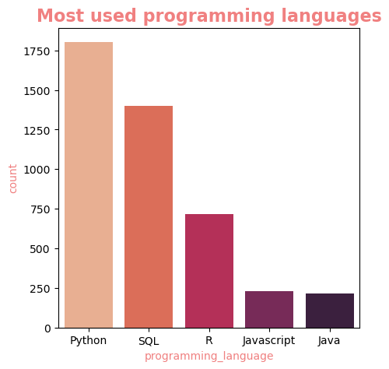
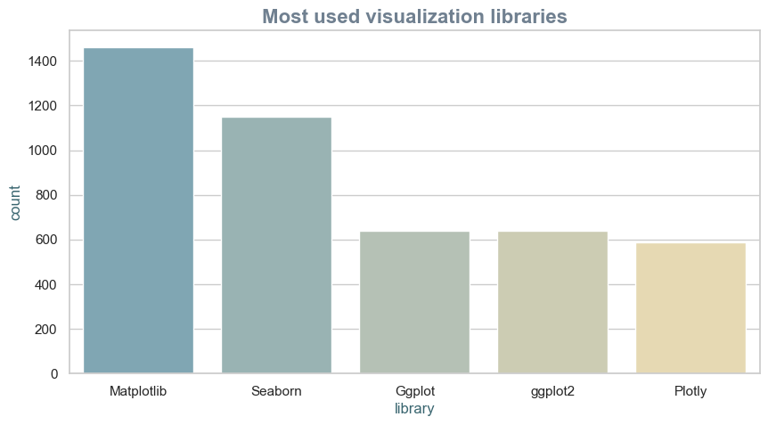
Conclusiones
¿Está Adalab actualizada respecto a los lenguajes de programación y las librerías de visualización?

Slide 7
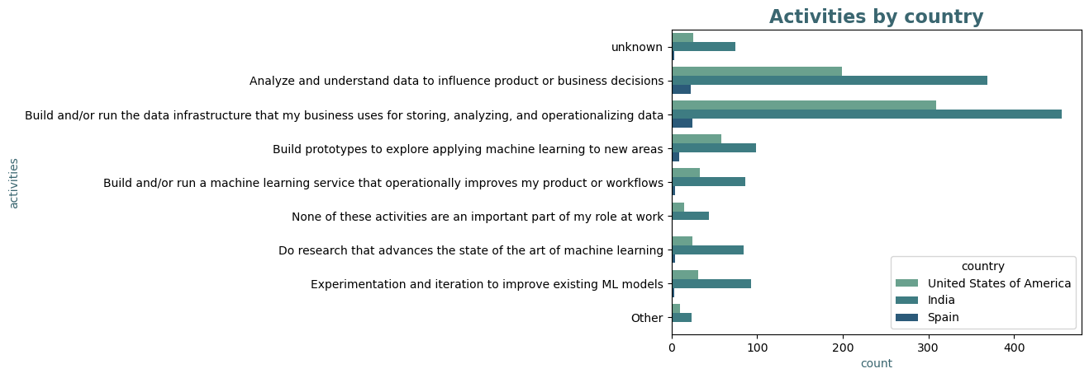
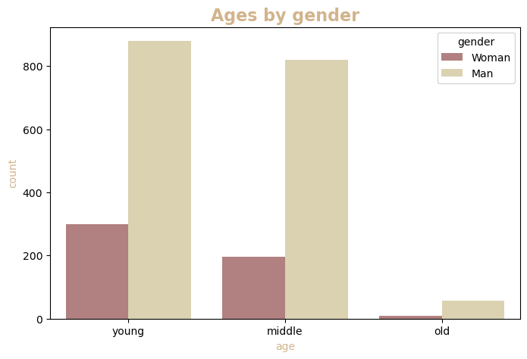
¿Existe brecha de género en todas las edades?
¿Está Adalab actualizada en cuanto a las actividades que realiza un analista de datos?

Slide 8



Next steps
Aspectos a destacar
Utilidad
Acceso a todos los datos en un mismo archivo
Beneficio
Organización
Trabajo en equipo
Conclusiones valiosas para la toma de decisiones de Adalab
Ampliación
Roles
Automatización
Ampliar nuestro análisis enfocándolo también a otros roles
Automatizar nuestro código
Ampliar la limpieza al fichero con todas las variables

Slide 9

Muchas gracias
Unique Company
206-555-0146
Unique_tech@gmail.com
www.unique_tech.com

